Slide 1
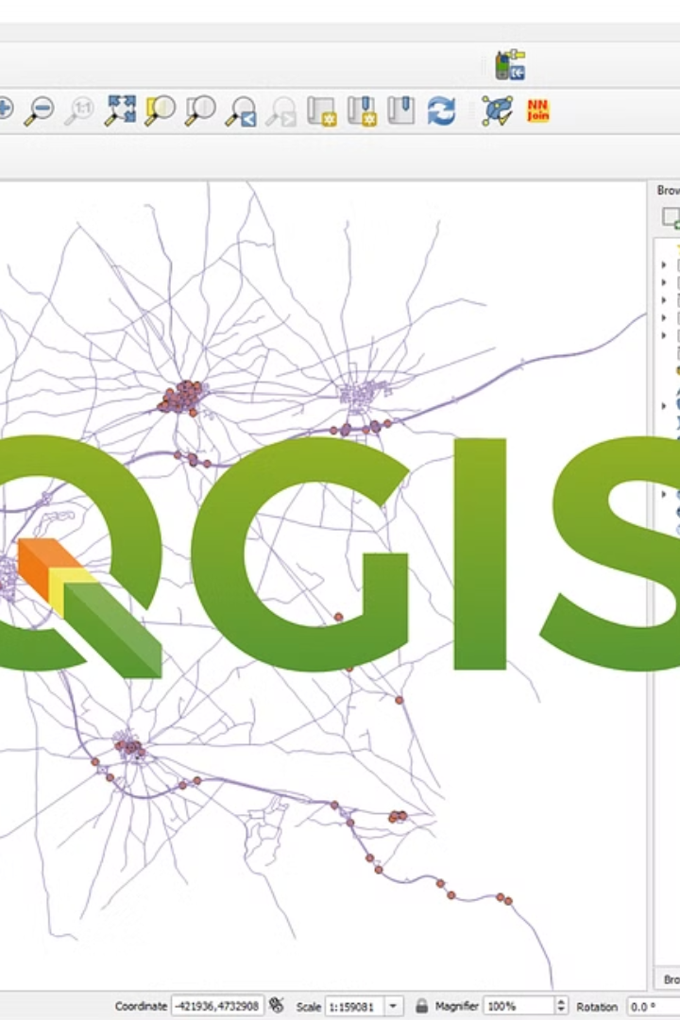
Ознайомлення з робочим інтерфейсом QGIS-Quantum GIS
Ласкаво просимо до світу QGIS - потужної геоінформаційної системи з відкритим кодом. Цей курс допоможе вам освоїти інтерфейс програми та розкрити її основні функціональні можливості.
Почнемо наше знайомство з основними елементами робочого середовища, які допоможуть вам ефективно працювати з просторовими даними.

Slide 2
Що таке QGIS?
Вільне програмне забезпечення
QGIS - це безкоштовна геоінформаційна система з відкритим кодом.
Кросплатформність
Працює на Windows, macOS, Linux та інших платформах.
Активна спільнота
Розробляється міжнародною командою волонтерів та організацій.
Розширюваність
Функціональність легко доповнюється через плагіни та Python-скрипти.

Slide 3
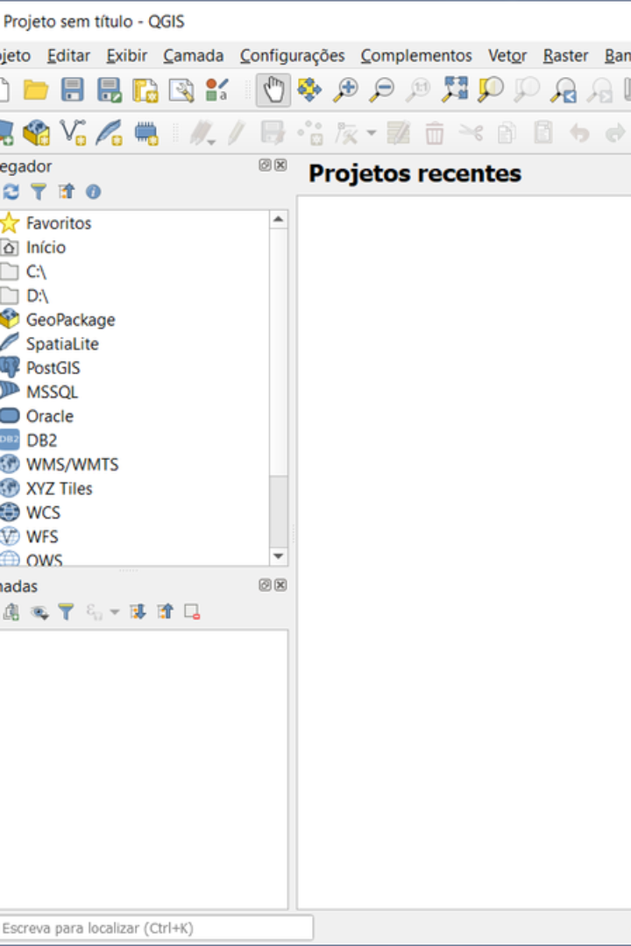
Запуск QGIS
Запустіть програму
Знайдіть ярлик програми
Подвійний клік активує запуск QGIS.
На робочому столі або в меню "Пуск" знайдіть іконку QGIS.
Вітальне вікно
Дочекайтеся завантаження
Після завантаження ви побачите інтерфейс програми.
З'явиться стартове вікно з логотипом та панель завантаження.

Slide 4
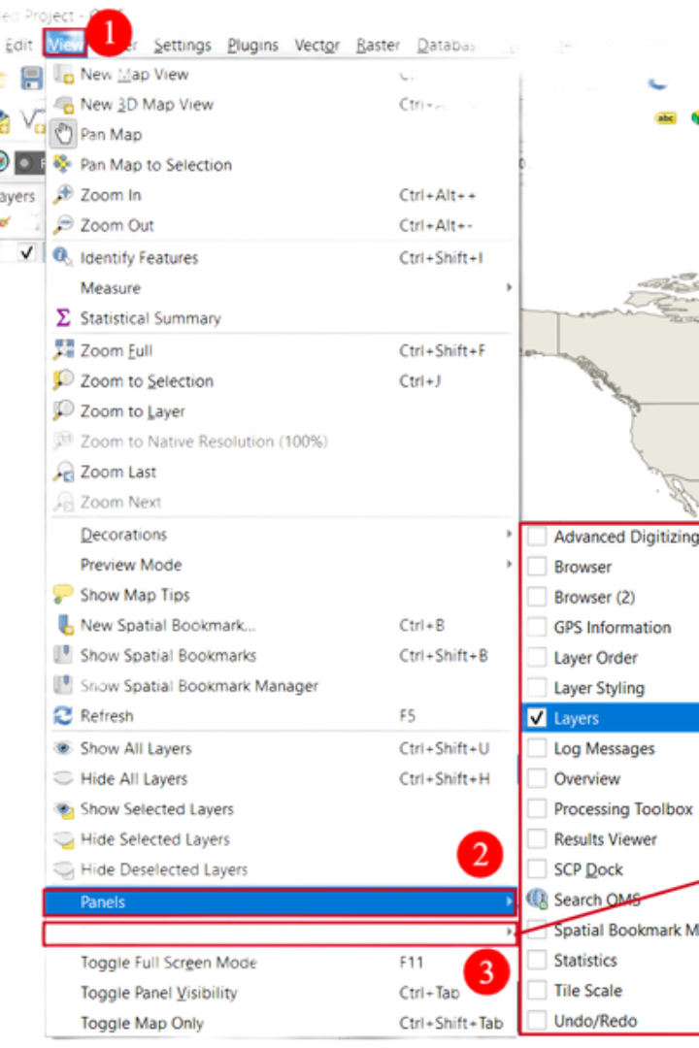
Головне вікно програми
Головне меню
Містить доступ до всіх функцій програми: Проект, Правка, Вигляд, Шар тощо.
Панелі інструментів
Швидкий доступ до основних функцій через кнопки з іконками.
Панелі та вікна
Браузер, шари, компонувальник карт та інші інструменти керування.
Вікно карти
Центральна частина інтерфейсу для відображення та редагування просторових даних.

Slide 5
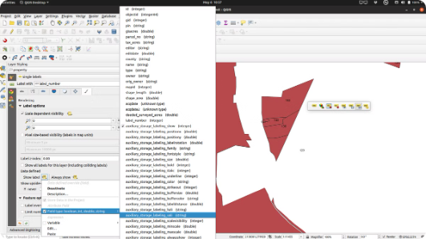
Панель інструментів
Вибір об'єктів
Навігація
Вимірювання
Редагування
Інструменти для виділення та вибору об'єктів на карті.
Масштабування, панорамування та інші функції переміщення.
Інструменти для вимірювання відстаней, площ та кутів.
Створення та зміна векторних об'єктів.

Slide 6
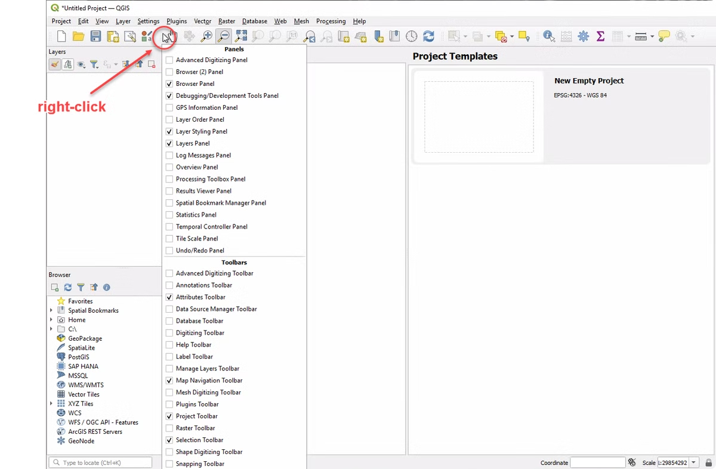
Панель "Браузер"
Доступ до даних
Браузер дозволяє переглядати та відкривати просторові дані з різних джерел.
Підключення до баз даних
Доступ до PostgreSQL, SpatiaLite, GeoPackage та інших форматів.
Мережеві сервіси
Підключення до WMS, WFS, WCS та інших веб-сервісів.
Вкладки історії
Швидкий доступ до нещодавно використаних файлів та ресурсів.

Slide 7
Панель "Шари"
Управління шарами
Видимість
Додавання, видалення та організація шарів на карті.
Вмикання та вимикання відображення шарів.
Стилізація
Фільтрація
Швидкий доступ до налаштувань відображення шарів.
Групування та фільтрація шарів за різними критеріями.

Slide 8
Додавання шару до проекту
Натисніть кнопку "Додати шар"
Знайдіть на панелі інструментів або в меню "Шар".
Виберіть тип даних
Векторний, растровий, текстовий чи інший формат.
Знайдіть файл даних
Виберіть потрібний файл через діалогове вікно.
Підтвердіть вибір
Натисніть "Відкрити", щоб додати шар до проекту.

Slide 9
Типи даних у QGIS
Векторні дані
Растрові дані
Табличні дані
Точки, лінії та полігони, що представляють дискретні об'єкти.
Зображення з просторовою прив'язкою, розділені на пікселі.
Непросторові дані, які можна пов'язати з просторовими об'єктами.
Формати: SHP, GeoJSON, KML
Формати: GeoTIFF, JPEG, PNG
Використання: будівлі, дороги, адміністративні межі
Використання: аерофотознімки, ЦМР, супутникові знімки
Формати: CSV, XLS, DBF
Використання: статистика, атрибутивні дані

Slide 10
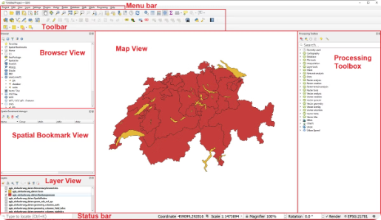
Навігація по карті
Збільшення
Зменшення
Панорамування
Перехід до координат
Наближення до деталей карти: колесо миші вперед або кнопка "Збільшити".
Віддалення для огляду більшої території: колесо миші назад або кнопка "Зменшити".
Переміщення по карті: клацніть і перетягніть або використовуйте інструмент "Пересунути карту".
Введіть точні координати для швидкого переміщення.

Slide 11
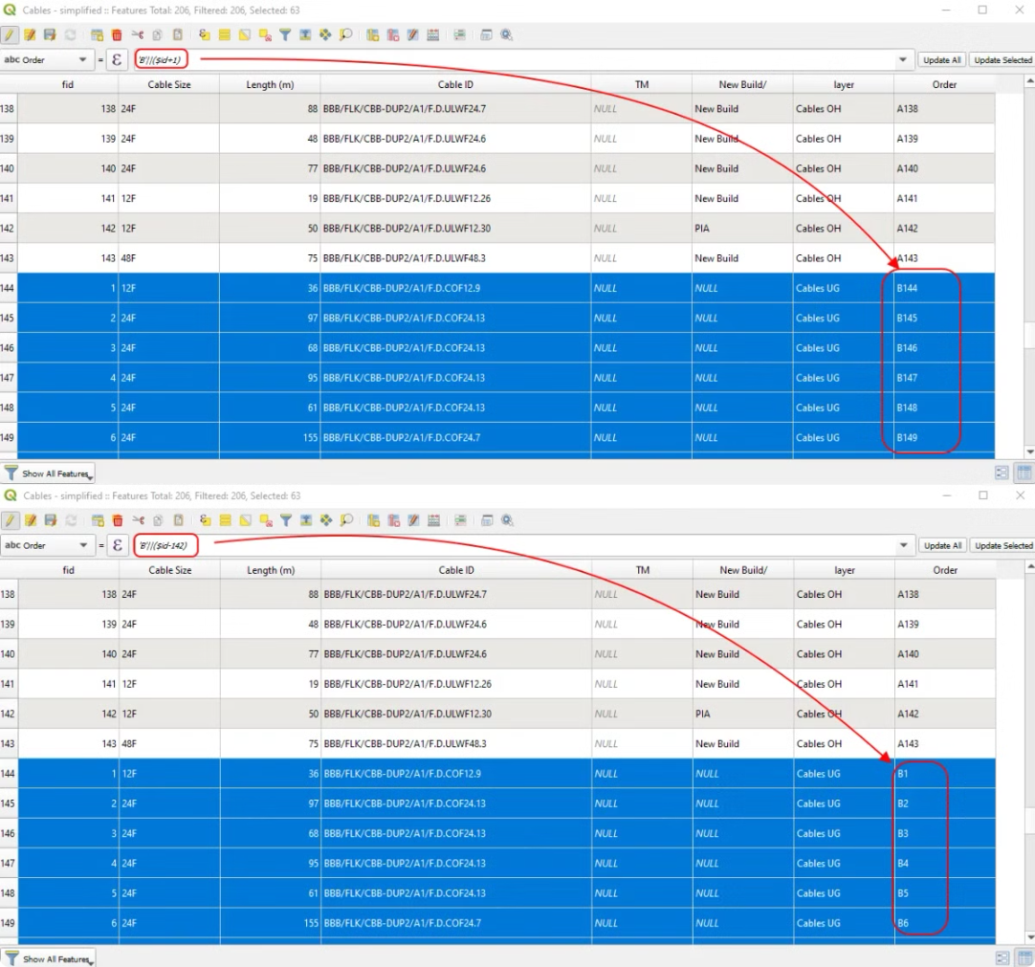
Таблиця атрибутів
Опція
Функціональність
Комбінація клавіш
Фільтрація
Пошук та вибір об'єктів за значеннями атрибутів
Ctrl+F
Редагування
Зміна атрибутивних даних
Ctrl+E
Сортування
Впорядкування записів за стовпцями
Клік на заголовку
Вибір полів
Настроювання видимості стовпців
Правий клік

Slide 12
Стилізація шарів
Покращене візуальне оформлення
Додайте остаточні штрихи для презентаційної якості.
Тематичне картографування
Відображення даних за атрибутами та значеннями.
Базова символізація
Зміна кольорів, розмірів та форм об'єктів.

Slide 13
Типи символізації
Категоризований
Єдиний символ
Різні символи для різних категорій атрибутів.
Всі об'єкти шару відображаються однаково.
Градуйований
Відображення числових даних з використанням кольорових градієнтів.
На основі правил
Застосування символізації за складними умовами.
Теплова карта
Візуалізація щільності точкових даних.

Slide 14
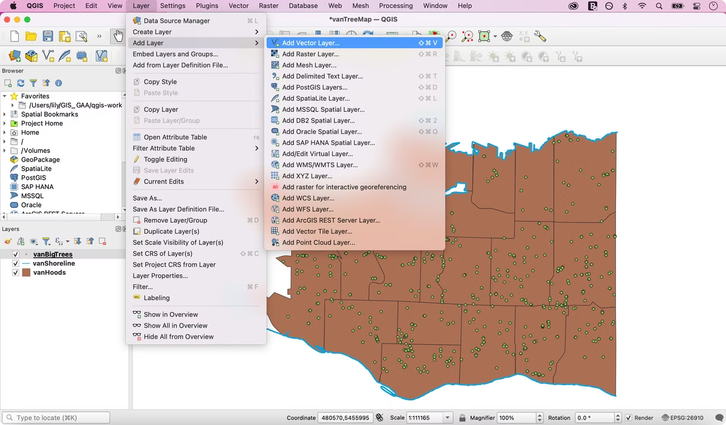
Створення нових шарів
Створення нового шару
Відкрийте меню "Шар" → "Створити шар" → "Новий векторний шар".
Налаштування параметрів
Виберіть тип геометрії та систему координат.
Додавання атрибутів
Визначте поля даних для зберігання інформації про об'єкти.
Збереження шару
Виберіть розташування та формат для збереження нового шару.

Slide 15
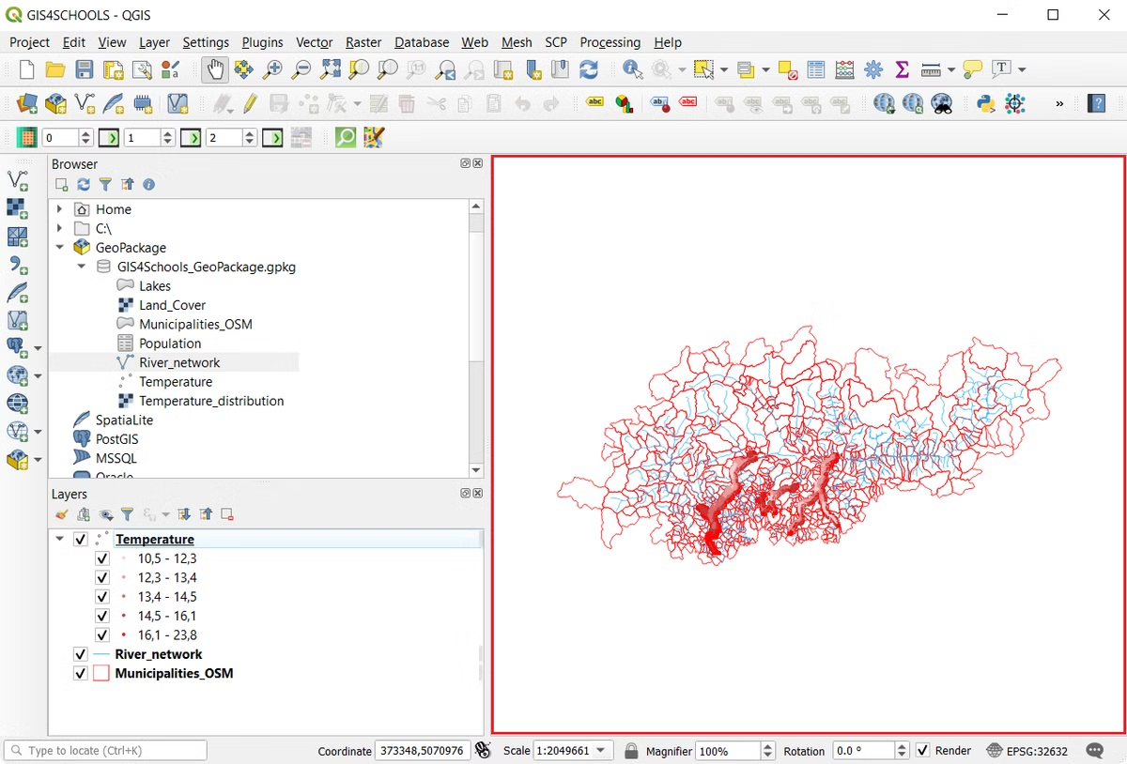
Редагування векторних даних
Активуйте режим редагування
Натисніть кнопку "Переключити редагування" на панелі інструментів.
Створіть нові об'єкти
Використовуйте інструменти додавання точок, ліній або полігонів.
Змініть існуючі об'єкти
Переміщуйте вершини, додавайте та видаляйте їх.
Збережіть зміни
Натисніть "Зберегти правки шару" для фіксації змін.

Slide 16
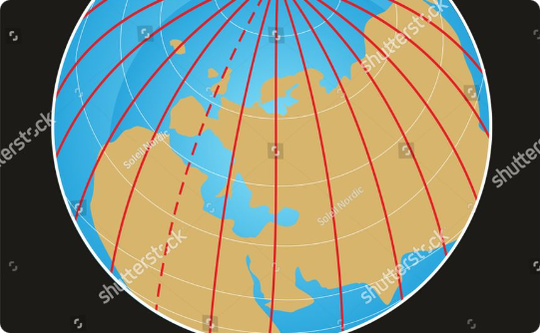
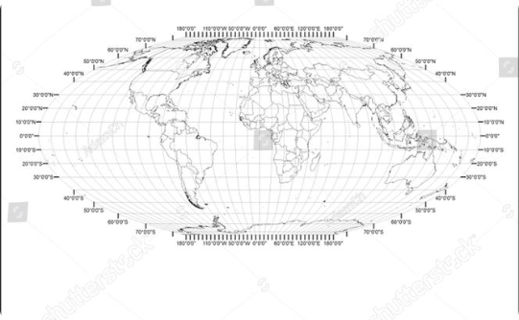
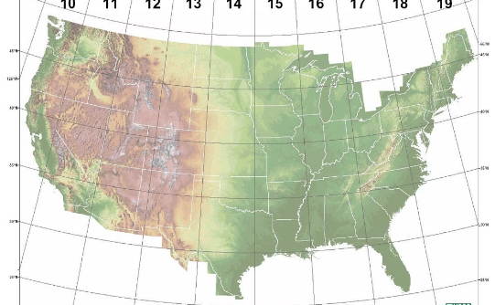
Системи координат
Географічні (градуси)
Проекційні (метричні)
Локальні/Національні
Координати в градусах (широта/довгота), описують положення на земному еліпсоїді.
Координати в метрах, результат проектування сферичної поверхні на площину.
Системи координат, оптимізовані для окремих регіонів або країн.

Slide 17
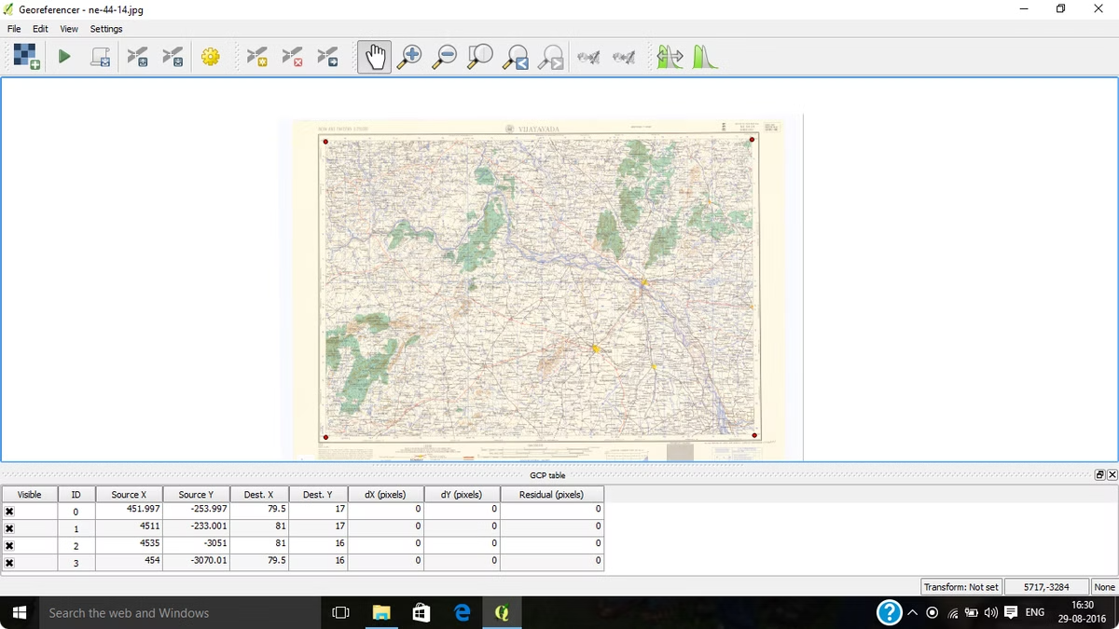
Налаштування системи координат проекту
4326
3857
WGS 84
Web Mercator
Стандартна географічна система координат, використовується у GPS.
Проекція для веб-карт Google Maps, OSM.
5643
УСК-2000
Українська система координат, офіційна для територіального планування.

Slide 18
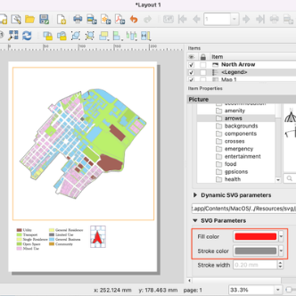
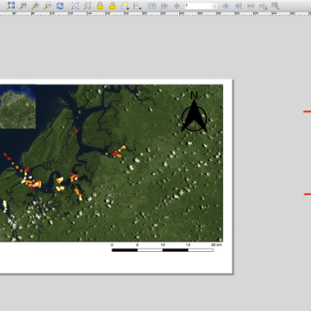
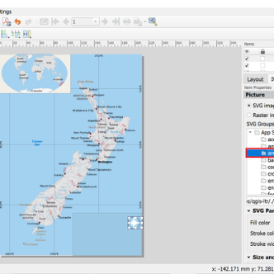
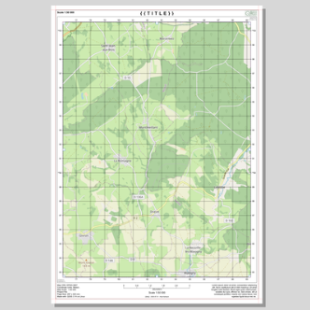
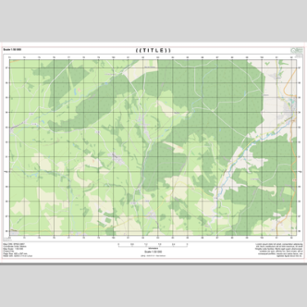
Компоновка карт

Slide 19
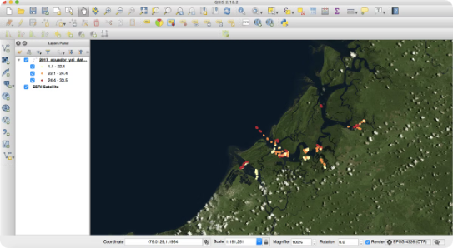
Створення макету карти
Додавання карти
Легенда
Масштабна лінійка
Стрілка півночі
Додайте пояснення умовних позначень для покращення читабельності.
Укажіть орієнтацію карти відносно сторін світу.
Вставте основне вікно карти з проекту на макет.
Вставте інструмент для визначення відстаней на карті.

Slide 20
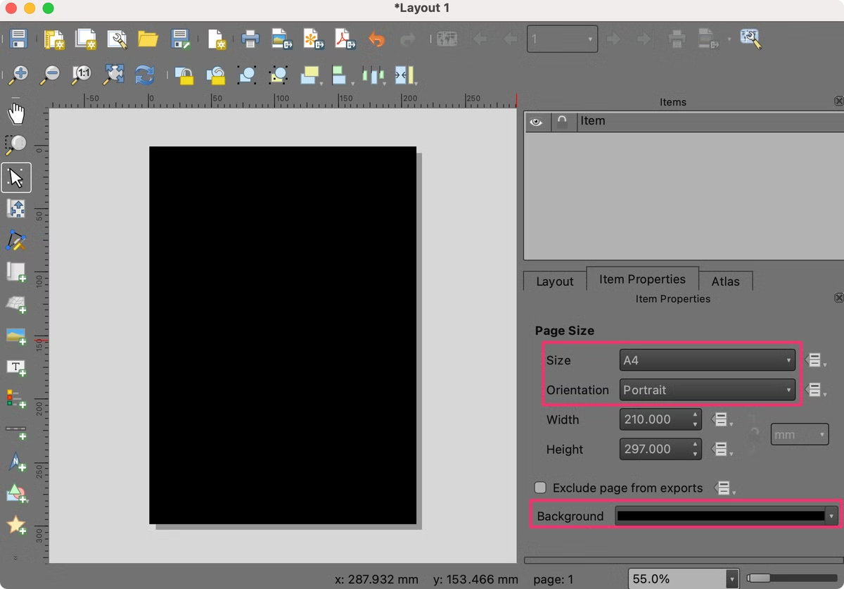
Експорт готових карт
Зображення
Документи
PNG - для веб та презентацій
PDF - універсальний формат
TIFF - для високоякісного друку
SVG - для подальшого редагування
JPEG - для компактних файлів
PostScript - для професійного друку
Інші формати
HTML - інтерактивні веб-карти
GeoPackage - для збереження даних
DXF - для САПР-систем

Slide 21
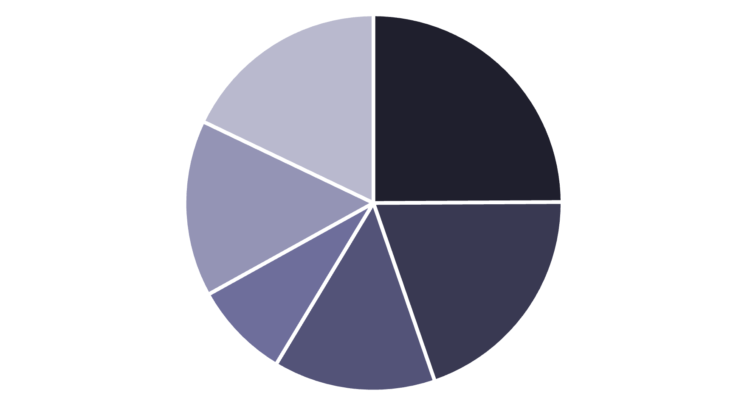
Плагіни в QGIS
Аналіз
Векторні операції
Растрова обробка
Бази даних
Веб-сервіси
Картографія

Slide 22
Популярні плагіни QGIS
QuickMapServices
Processing Toolbox
QGIS2Web
Надає доступ до базових карт та супутникових знімків з різних джерел.
Інструменти геообробки для аналізу та маніпуляції просторовими даними.
Експорт карт у вигляді інтерактивних веб-сторінок.
OpenLayers
Google Maps
Буферизація
Leaflet
Bing Maps
Перетин
MapBox
OpenStreetMap
Растрові обчислення

Slide 23
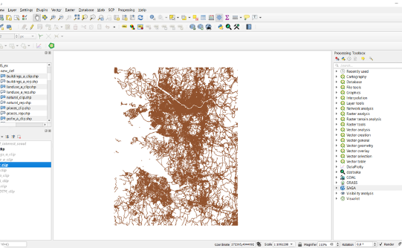
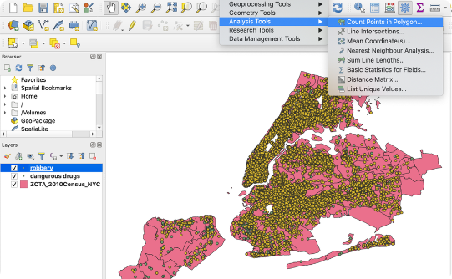
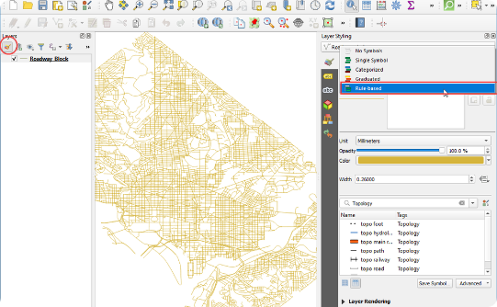
Просторовий аналіз у QGIS
Буферизація
Перетин
Розрахунок відстані
Створення зон впливу навколо об'єктів на заданій відстані.
Знаходження спільних областей між різними шарами.
Визначення найближчих об'єктів та відстаней між точками.

Slide 24
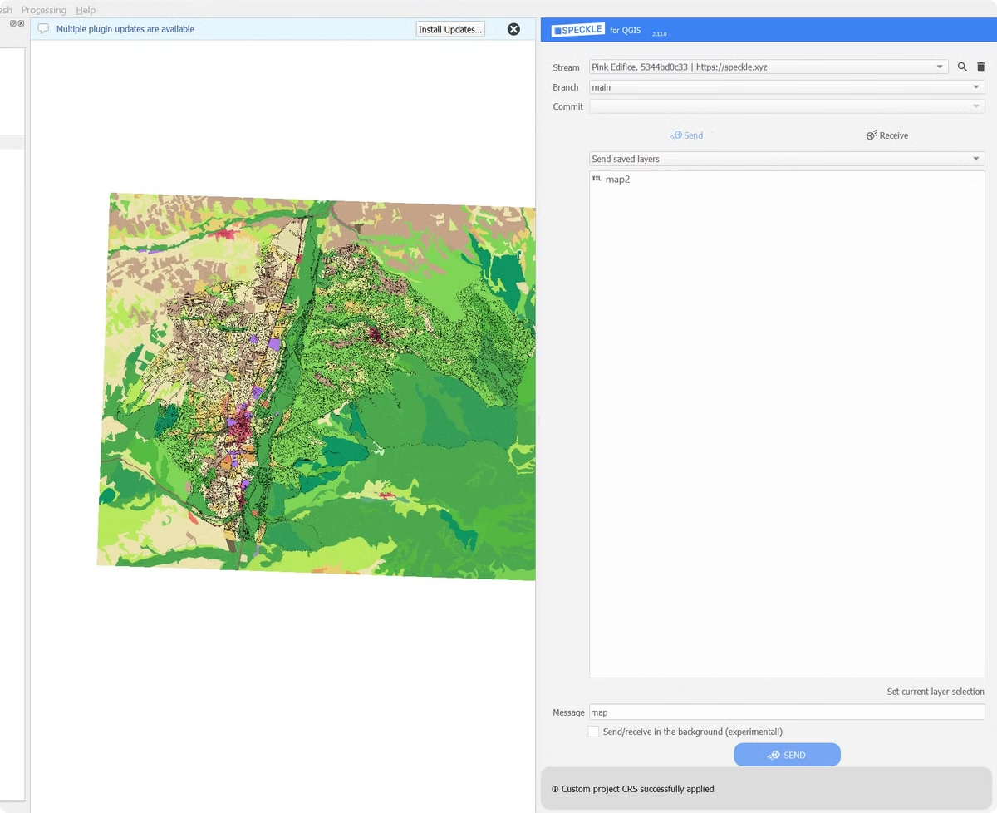
Підтримка та ресурси
Офіційна документація
Детальні посібники на сайті qgis.org українською та англійською мовами.
Форуми та спільноти
Активні обговорення на GIS-Lab, Stack Exchange та інших платформах.
Навчальні матеріали
Відеоуроки, підручники та онлайн-курси для різних рівнів підготовки.
Технічна підтримка
Комерційна підтримка від сертифікованих партнерів та розробників.

Slide 25
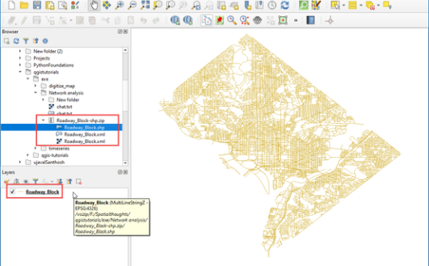
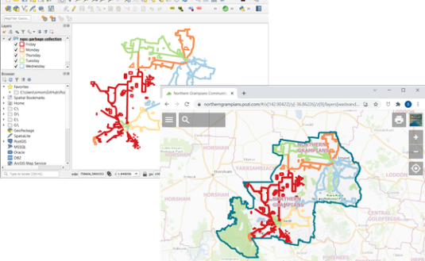
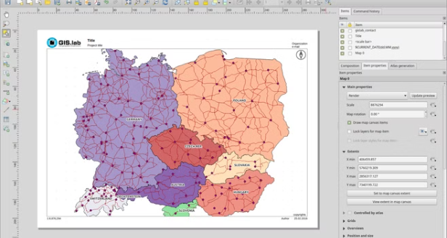
Практичні завдання
Перевірте свої знання, виконавши самостійні завдання. Спробуйте створити

